Slide 1

Інформатика

Slide 2

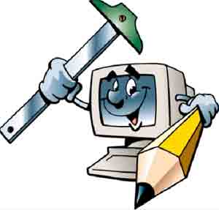
Інформатика — це теоретична та прикладна (технічна, технологічна) наука, що вивчає структуру і загальні властивості інформації, а також методи і (технічні) засоби її створення, перетворення, зберігання та використання в різних галузях людської діяльності.

Slide 3
Інформатика систематизує прийоми створення, відтворення, збереження, обробки та передачі даних засобами обчислювальної техніки, а також принципи функціонування цих засобів та методи керування ними.

Slide 4
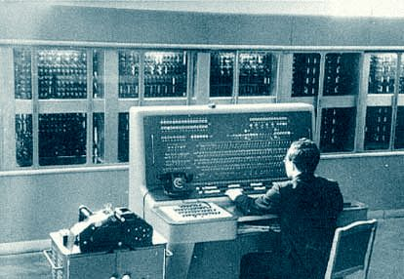
Термін "інформатика" походить від французького слова Informatique і утворилося з двох слів: інформація та автоматика. Цей термін було запроваджено у Франції в середині 60-х років XX ст., коли розпочалося широке використання обчислювальної техніки.

Slide 5
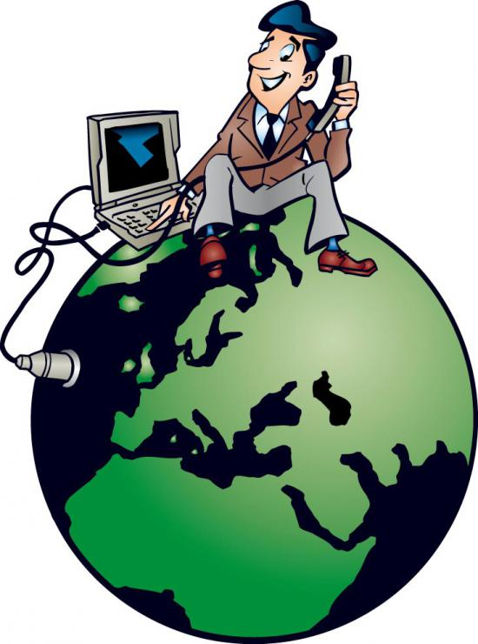
До складу інформатики входять:
1. Теоретична інформатика – цей розділ інформатики використовує математичні методи для спільного вивчення процесів обробки інформації.
2. Обчислювальна техніка – розділ у якому розробляються загальні принципи побудови обчислювальних систем.
3. Програмування – діяльність пов’язана з розробкою програмного забезпечення.
4. Інформаційні системи – це розділ інформатики, що включає: інформаційно-пошукові, інформаційно довідкові системи, сучасні глобальні системи зберігання, пошуку інформації.
5. Штучний інтелект – область інформатики в якій розглядаються складні проблеми, що знаходяться на перетині з психологією, фізіологією, лінгвістикою та іншими науками. Основне завдання навчити комп’ютер мислити подібно до людини.

Slide 6

Головна функція інформатики полягає у розробці методів і засобів перетворення інформації.

Slide 7

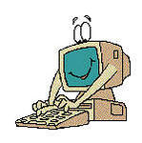
Основними завданнями інформатики є:
• дослідження інформаційних процесів;
• розробка нових інформаційних технологій;
• створення апаратно-програмного забезпечення.
Інформатика вивчає питання обробки інформації за допомогою комп’ютера.

Slide 8


Інформатика — динамічна наука, що інтенсивно розвивається та суттєво впливає на розвиток інших наук і технологій.

Slide 9
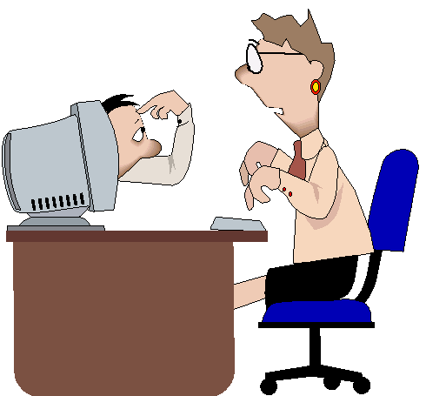

Небезпека не в тому, що комп'ютер якось почне мислити, як людина, а в тому, що людина якось почне мислити, як комп'ютер.
Сідні Дж. Харріс

Slide 10

Кінець

